Slide 1
企业培训管理课件
LOGO
您的公司名称
YOUR CONPANY NAME
目标管理
企业目标管理培训PPT模板

Slide 2
LOGO
您的公司名称
YOUR CONPANY NAME
1
目标管理概述
2
Smart管理原则
Contents
目录
3
Smart管理的应用
4
Smart管理的意义

Slide 3
LOGO
您的公司名称
YOUR CONPANY NAME
PART 01
目标管理概述

Slide 4
目标管理概述
马和驴子的故事
目标
唐太宗贞观年间，有一头马和-头驴子，它们是好朋友。贞观三年,这匹马被玄奘选中，前往印度取经。17年后， 这匹马驮着佛经回到长安，便到磨房会见它的朋友驴子。老马谈起这次旅途的经历:浩瀚无边的沙漠、高耸入云的山峰、炽热的火山、奇幻的波渊神话般的境界，让驴子听了大为惊异。驴子感叹道: “你有多么丰富的见闻呀!那么遥远的路途，我连想都不敢想。"老马说:“其实， 我们跨过的距离大体是相同的,当我向印度前进的时候,你也-刻没有停步。不同的是.我同玄类大师有一个遥远的目标，按照始终如一的方向前行，所以我们走进了一个广阔的世界。而你被蒙住了眼睛，一直围着磨盘打转，所以永远也走不出狭隘的天地......”
目标的不同，最终导致了不同的结果
企业或团队有 目标不等于有好目标，好目标一定要结合企业的长远发展和员工的特点来制订。
故事
启示

Slide 5
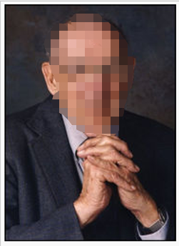
目标管理概述
美国管理大师彼得 · 德鲁克(Peter Drucker) 于1954年在其名著《管理实践》中最先提出了“目标管理”的概念。德鲁克认为，并不是有了工作才有目标，而是相反，有了目标才能确定每个人的工作。
目标管理是以目标为导向，以人为中心，以成果为标准，而使组织和个人取得最佳业绩的现代管理方法。目标管理亦称“成果管理”，俗称责任制。是指在企业个体职工的积极参与下，自上而下地确定工作目标，并在工作中实行“自我控制”，自下而上地保证目标实现的一-种管理办法。所以“企业的使命和任务，必须转化为目标”，管理者应该通过 目标对下级进行管理。
彼得 · 德鲁克(Peter Drucker)

Slide 6

目标管理的应用
董事会（战略目标）
目标管理
点击输入相关文字内容，文字内容需概括精炼。
目标管理最为广泛的是应用在企业管理领域。企业目标可分为战略性目标、策略性目标以及方案、任务等。
总经理（年度总目标）
点击输入相关文字内容，文字内容需概括精炼。
部门经理（部门目标）
点击输入相关文字内容，文字内容需概括精炼。
员工（个人目标）
点击输入相关文字内容，文字内容需概括精炼。

Slide 7
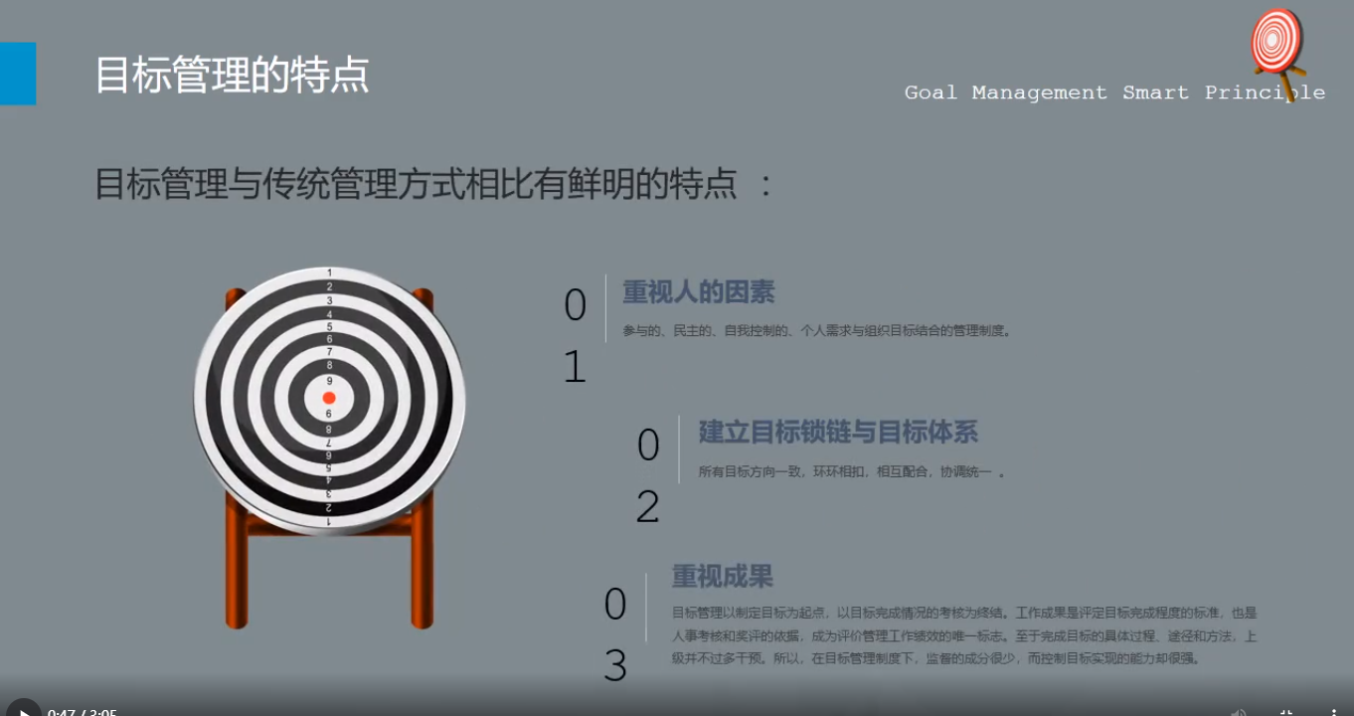
目标管理的特点
目标管理与传统管理方式对比有鲜明的特点：
1
重视人的因素
参与的、民主的、自我控制的、个人需求与组织目标结合的管理制度。
2
建立目标锁链与目标体系
所有目标方向一致，环环相扣，相互配合，协调统一。
3
重视成果
目标管理以制定目标为起点，以目标完成情况的考核为终结。工作成果是评定目标完成程度的标准，也是人事考核和奖评的依据，成为评价管理工作绩效的唯一标志。 至于完成目标的具体过程、途径和方法，上级并不过多干预。所以，在目标管理制度下，监督的成分很少，而控制目标实现的能力却很强。

Slide 8
LOGO
您的公司名称
YOUR CONPANY NAME
PART 02
Smart管理原则

Slide 9



SMART原则简介
德鲁克
重要概念
制定目标
根据德鲁克的说法，管理人员一定要尽量避免“活动陷阱”(Activity Trap)，不能只顾低头拉车，而不抬头看路，最终忘了自己的主要目标。
目标管理的一个重要概念是企业战略规划不能仅由几个高管来执行，所有管理人员都应该参与进来，这将更有利于战略的执行。另一个相关概念是，企业要设计有一个完整的绩效系统，它将帮助企业实现高效运作。由此， 可以将目标管理视为Value Based Management (价值管理)的前身。
制定目标看似一件简单的事情，每个人都有过制定目标的经历，，但是如果上升到技术的层面，经理必须学习并掌握SMART原则。

Slide 10
SMART原则（一）
S
Specific - 明确性
Specific - 明确性
1
2
2
S（Specific）明确性
示 例
示 例说明
所谓明确就是要用具体的语言清楚地说明要达成的行为标准，目标要清晰、明确，让考核者与被考核者能够准确的理解目标。
明确的目标几乎是所有成功团队的一致特点。很多团队不成功的重要原因之一就因为目标定的模棱两可，或没有将目标有效的传达给相关成员。
按时检查卫生，保持公司清洁”
您觉得这个目标合乎要求吗?
这个目标存在什么问题呢?
公司“卫生”包括哪些方面?什么时候检查、检查几次才是“定期”、什么样才算是达到了“清洁”?
日标不明确就没有办法评判、衡量与执行!

Slide 11
SMART原则（二）
M
Specific - 明确性
Measurable - 衡量性
1
2
3
Measurable 衡量性
示 例
示例说明
衡量性就是指目标应该是明确的，而不是模糊的。应该有一组明确的数据，作为衡量是否达成目标的依据。目标要量化，考核时可以采用相同的标准准确衡量;
“截止到12月末，各公司基本达成销售计划”您觉得这个目标可以衡量吗?这个目标存在什么问题呢？
示例中的“基本达成”是一个很难衡量的概念，达成多少才是"基本达成"?完成计划的90%算不算基本达成，80%呢?

Slide 12
SMART原则（三）
A
Specific - 明确性
Achievable - 可达成
1
2
3
领导者应该更多的吸纳下属来参与目标制定的过程，即便是团队整体的目标。
“接到公司招聘方案的书面通知后，两日内确保30名基层员工通过面试培训并到岗”
30名基层员工的招聘、培训及录用，两天是否能够完成呢?
目标要根据企业的资源、人员技能和管理流程配备程度来设计，要保证目标是可以达成的要能够被执行人所接受的。也就是目标要通过努力可以实现，不能过低和偏高，偏低了无意义，偏高了实现不了；
接到公司招聘方案的书面通知后，两日内确保30名基层员工通过面试、培训并到岗”
你觉得这个目标符合“A”的原则吗?
这个目标存在什么问题呢?
招聘方案、岗位职责、工作流程、 电脑系统的操作等培训至少需要半天的时间，录入指纹、领取工服及更衣柜、办理用餐卡也需要几个小时的时间。那么只有1天的时间能够确保基层员工质量吗?

Slide 13
SMART原则（四）
R
Specific - 明确性
Relevant - 相关性
示例
说明
目标的相关性是指各项目标之间有关联，相互支持，符合实际。实现此目标与其他目标、目标和工作都要有相关性。如果实现了这个目标.但对其他的目标完全不相关.或者相关度很低.那这个目标即使被达到了。意义也不是很大。
工作日标的设定，要和岗位职责相关联。提高员工素质有必要让所有的人都通过BECI的测试吗?实现了这个目标又对与部门。公司的整体运营有相关性国?实现没有意文的日标是在浪费资源!
目标的相关性是指各项目标之间有关联，相互支持，符合实际。实现此目标与其他目标、目标和工作都要有相关性。
如果实现了这个目标.但对其他的目标完全不相关.或者相关度很低.那这个目标即使被达到了。意义也不是很大。
Relevant
相关性
实施全员职业素质的提升计划要求各级员工于3月末前进行商务英语的培训，六月末各级员工须通过商务英语1级的测试”
示例1

Slide 14
SMART原则（五）
T
Specific - 明确性
Relevant - 相关性
时限性
示例一
示例说明
时限性就是指目标的完成是有时间限制的，要在规定的时间内完成。
”每周按时提报工作计划”
您觉得这个目标怎么样呢?
是否符合要求呢?
“按时"是指什么时候呢?上周五提报还是本周一-?目标的完成期限一定不能留下任何余地!

Slide 15
LOGO
您的公司名称
YOUR CONPANY NAME
PART 03
Smart管理的
应用与案例

Slide 16
爱丽丝漫游奇境记
目标 ——"增强客户意识"。
目标 —— "提升营业额"
示例二
“你能告诉我，我从这儿该走哪条路吗?”
“那多半儿要看你想去哪里。"猫说。
“我不在乎去哪儿-- "爱丽丝说。
“那么你走哪条路都没关系，猫说。
“只要能到这个地方就行，”爱丽丝解释。
示例一

Slide 17

Specific原则告诉我们
启示一
启示二
启示三
人要有明确的目标，当一个人没有明确的目标的时候，自己不知道该怎么做，别人也无法帮到你!天助先要自助，当自己没有清晰的目标方向的时候，别人说的再好也是别人的观点，不能转化自己的有效行动。
目标设置要有项目、衡量标准、达成措施、完成期限以及资源要求，使考核人能够很清晰的看到部门门或科室月计划要做哪些那些事情，计划完成到什么样的程度。
制定人与考核人有一个统一的、标准的、清晰的可度量的标尺，杜绝在目标设置中使用形容词等概念模糊、无法衡量的描述。

Slide 18
费罗伦丝·查德威克
1952年7月4日清晨，加利福尼亚海岸笼罩在浓雾中。在海岸以西21英里的卡塔林纳岛上，一个34岁的女人涉水进入太平洋中，开始向加州海岸游去。要是成功了，她就是第-个游过这个海峡的妇女。这名妇女叫费罗伦丝查德威克。在此之前，她是从英法两边海岸游过英吉利海峡的第一个妇女。那天早晨，海水冻得她身体发麻，雾很大，她连护送她的船都几乎看不到。时间一个钟头一个钟头过去，千千万万人在电视上注视着她。有几次，鲨鱼靠近了她，被人开枪吓跑了。她仍然在游。在以往这类渡海游泳中她的最大问题不是疲劳，而是刺骨的水温。15个钟头之后， 她被冰冷的海水冻得浑身发麻。她知道自己不能再游了，就叫人拉她上船。她的母亲和教练在另一条船上。他们都告诉她海岸很近了，叫她不要放弃。但她朝加州海岸望去，除了浓雾什么也看不到。几十分钟之后-从她出发算起15个钟头零55分钟之后一人们把她拉上 了船。又过了几个钟头，她渐渐觉得暖和多了，这时却开始感到失败的打击。她不加思索地对记者说: “说实在的，我不是为自己找借口。如果当时我看见陆地，也许我能坚持下来。”人们拉她上船的地点，离加州海岸只有半英里!后来她说，真正令他半途而费的不是疲劳，也不是寒冷，而是因为她在浓雾中看不到目标。查德威克小姐一生中就只有这一次没有坚持到底。 2个月之后，她成功地游过了同一个海峡。她不但是第一位游过卡塔林纳海峡的女性，而且比男子的纪录还快了大约两个钟头。
费罗伦丝·查德威克
22岁
职业运动员

Slide 19
Smart 原则告诉我们
制定目标
合适的目标是员工可以跳一-跳能够得着的目标，当员工经过努力之后可以达成目标，目标才会对员工有吸引力，否则，员工宁可不做，也不愿意费了很大力气而没有完成!
制定
目标
实现目标
实现
目标
管理者在和下属制定目标的时候，经常会犯一个错误， 就是认为目标定的越高越好，认为目标定的高了，即便员工只完成了80%也能超出自己的预期。实际上，这种思想是有问题的，持有这种思想的管理者过分依赖目标，认为只要目标制定了，员工就会去达成。

Slide 20
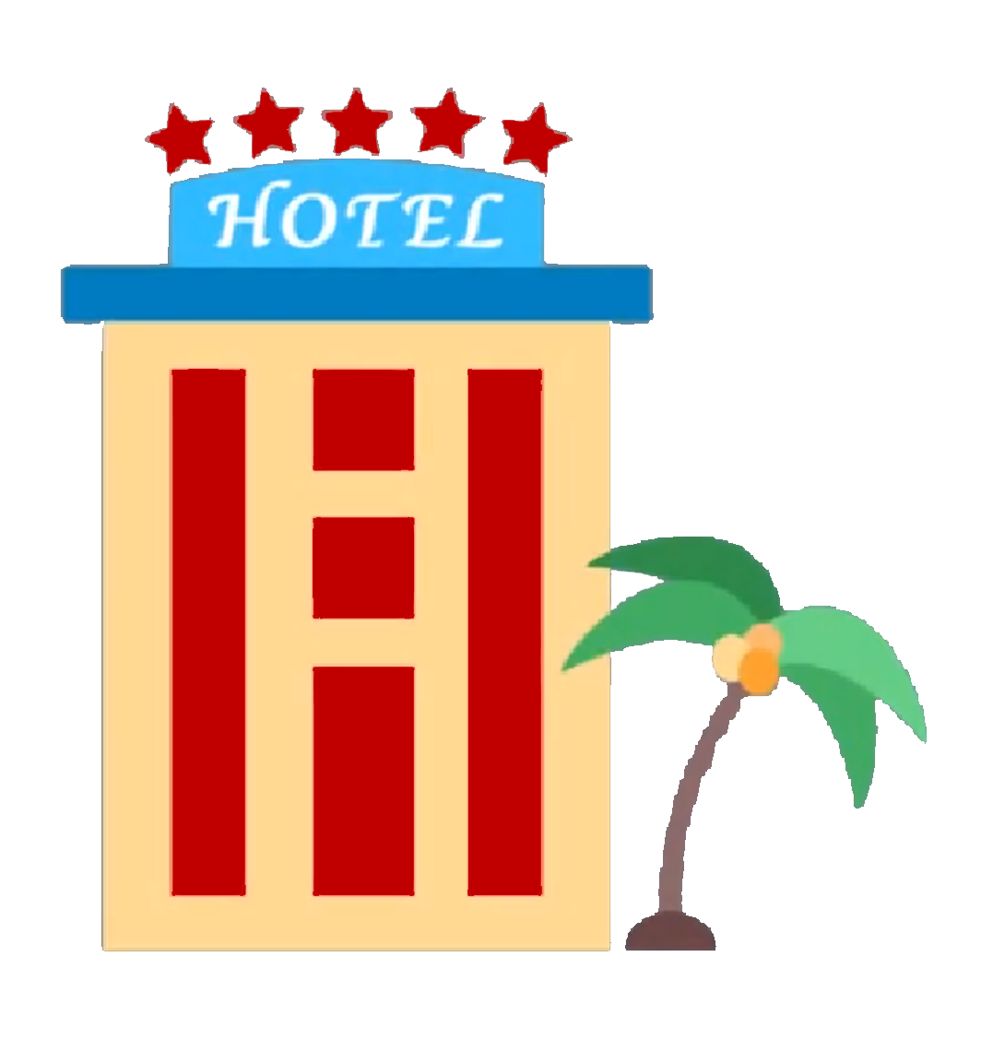
美国假日酒店
凯蒙斯.威尔逊先生于1952年创建第一个假日酒店，不到20年间，他就把假日酒店开到了1000家，遍布全美国高速公路可以通达的每个地方，并走向全世界，从而使假日酒店集团成为世界上第-家达到10亿美元规模的酒店集团。
后来公司的业务范围扩展，将原定的“旅馆业务”，扩大为w旅行业务”。为了执行这些任务，酒店曾经购买了一-家大的汽车公司和一家轮船公司。但是后来，又没有能力经营和管理好这些企业，到1978年不得不放弃了这些业务。
1998年8月，BASS公司和国际假日酒店集团签署协议，并于1990年完成收购。
BASS公司为假日酒店集团制定了公司发展全球性品牌的战略新方针，而后假日酒店加强并调整市场的推广，同时扩大自己的酒店种类和服务种类。

Slide 21
Attainable 原则告诉我们
启示一
目标要根据企业和自身的资源特长来制定，不要把业务范围和目标范围规定的太窄或者太宽，一定要切合实际，具有可实现性。
目标是要能够被执行人所接受的，目标设置要坚持员工参与、上下左右沟通，使拟定的工作目标在组织及个人之间达成一致。
Attainable
启示二
既要使工作内容饱满，也要具有可达性。可以制定出跳起来“摘桃”的目标，不能制定出跳起来”摘星星"的目标。

Slide 22
石匠的故事
有个人经过一个建筑工地，问那里的石匠们在干什么?
三个石匠有三个不同的回答 :
1
2
2
石匠一
石匠二
石匠三
回 答 :
“我在做养家糊口的事，混口饭吃。
评价:
短期目标导向的人，只考虑自己的生理需
求,没有大的抱负 ;
回答 :
“我在做整个国家最出色的石匠工作。”
评价 :
职能思维导向的人，做工作时只考虑本职
工作,只考虑自己要成为什么样的人，很
少考虑组织的要求;
回答 :
“我正在建造一 -座大教堂。”
评价 :
经营思维导向的人，这些人思考目标的时候会把自己的工作和组织的目标关联，从组织价值的角度看待自己的发展，这样的员工才会获得更大的发展 ;

Slide 23
Relevant 原则告诉我们
石匠三
德鲁克说，第三个石匠才是一个管理者， 因为他用自己的工作影响若组织的绩效，它在做石匠工作的时候看到了自己的工作与建设大楼的关系，这种人的想法难能可贵!
石匠二
当一个人的目标与组织的目标越致， 这个人潜能发挥就越大，就越有发展!
石匠一
目标不是孤立存在的，目标是计划相辅相成的，目标指导计划，计划的有效性影响着目标的达成。所以在执行目标的时候，要考虑清楚自己的行动计划，怎么做才能更有效地完成目标，是每个人都要想清楚的问题，否则，目标定的越高，达成的效果越差!

Slide 24

Time - based 原则告诉我们
启示一
启示二
比如你和你的下属都同意，他应该让自己的英语达到四级 。你平时问他，有没有在学呀?他说一直在学。然后到年底，发现他还在二级三级上徘徊，就没有意思了。
一定要规定好，比如他必须在今年的第三季度通过四级考试。要给目标设定一个大家都同意的合理的完成期限。
目标设置要具有时间限制，根据工作任务的权重、事情的轻重缓急，拟定出完成目标项目的时间要求。
制定的每一个目标都有明确的时间期限要求，如一个季度、-年、五年，或在己知环境下的任何适当期限。在大多数情况下，目标的制定可与年度预算或主要项目的完成期限一致。但并非必须如此，这主要是要依实际情况来定。某些目标应该安排在很短的时期内完成，而另一些则要安排在更长的时期内。同样，在典型的情况下，组织层次的位置越低，为完成目标而设置的时间往往越短。

Slide 25
LOGO
您的公司名称
YOUR CONPANY NAME
PART 04
Smart 管理的意义

Slide 26
Smart 管理的意义
意义01
意义04
是整个组织的宗旨、方向和意义，使员工更加清楚组织的目标 。
鼓励维持短期利益与长期利益之间的平衡。
意义02
意义05
强调结果而不是任务，因此有助于改进工作计划 。
Smart
管理的意义
为各个管理层评估各自的绩效提供了参考。
意义03
意义06
目标有助于公司把握命运，而不是只对错误做出反应。
改善上下级之间的关系 。

Slide 27
LOGO
您的公司名称
企业培训管理课件
YOUR CONPANY NAME
目标管理
企业目标管理培训PPT模板

